Slide 1
Pedro García de Benabarre
1445 - 1485

Slide 5
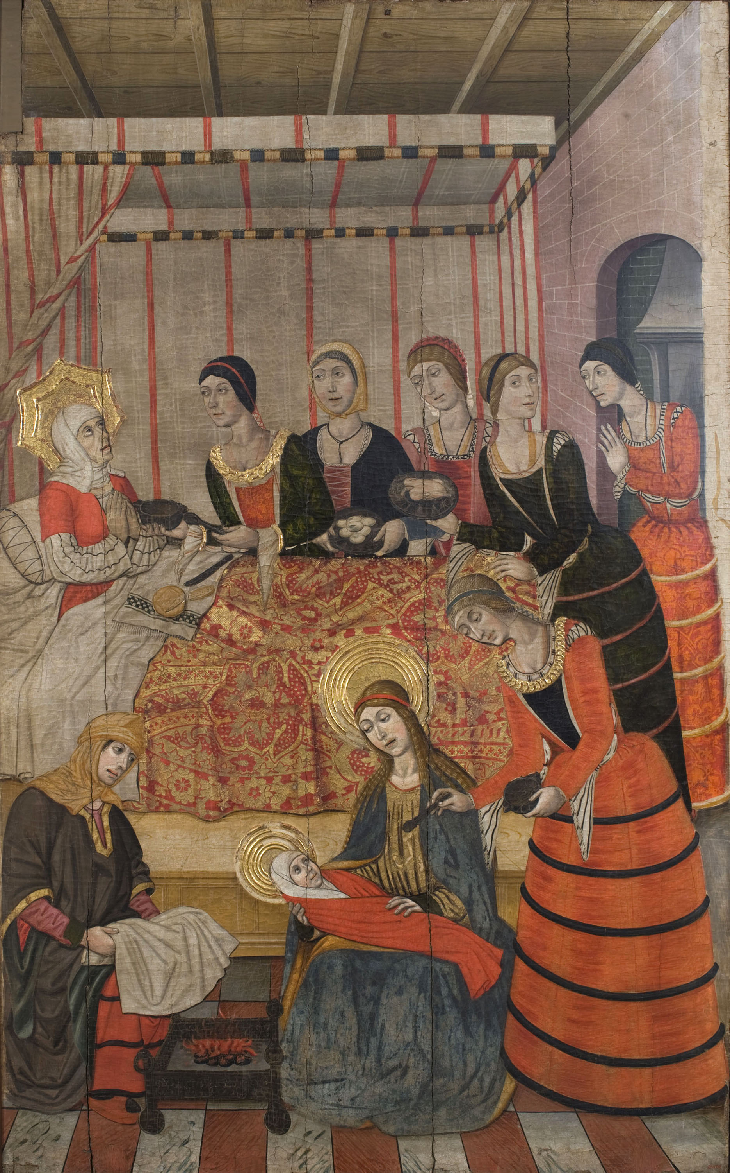
1445. Pedro García de Benabarre. Nacimiento de San Juan Bautista. MNAC.
Compartimento de un retablo dedicado a san Juan Bautista.
En el MNAC se conservan cinco tablas más del mismo conjunto.
Otra tabla con san Miguel se conserva en el Isabella Stewart Gardner Museum (Boston) y otras piezas se encuentran en paradero desconocido.
Procede de la iglesia parroquial de Sant Joan del Mercat de Lleida.

Slide 6
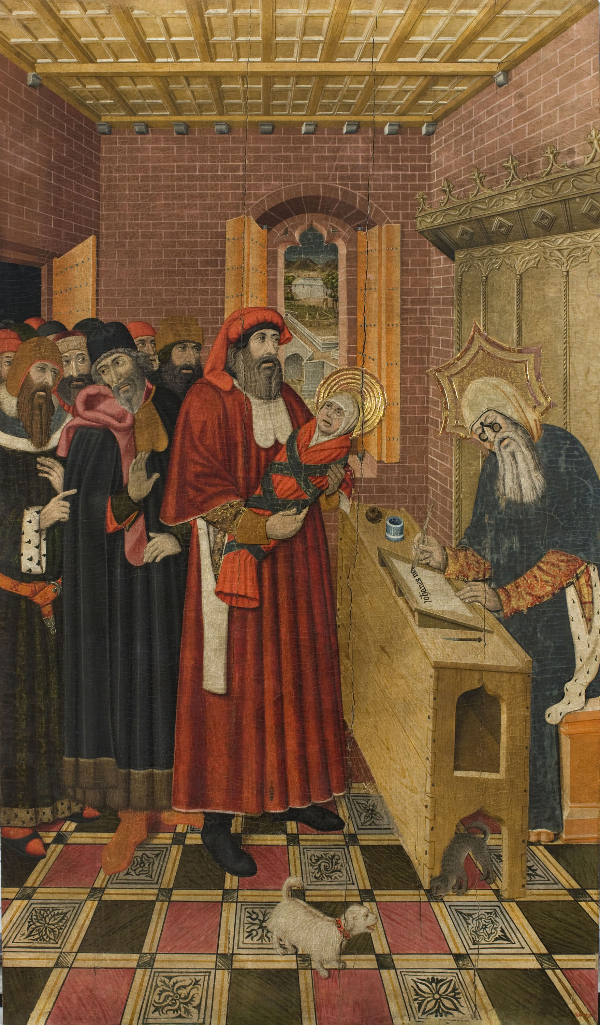
1445. Pedro García de Benabarre. Inscripción nombre de San Juan Bautista. MNAC.

Slide 7
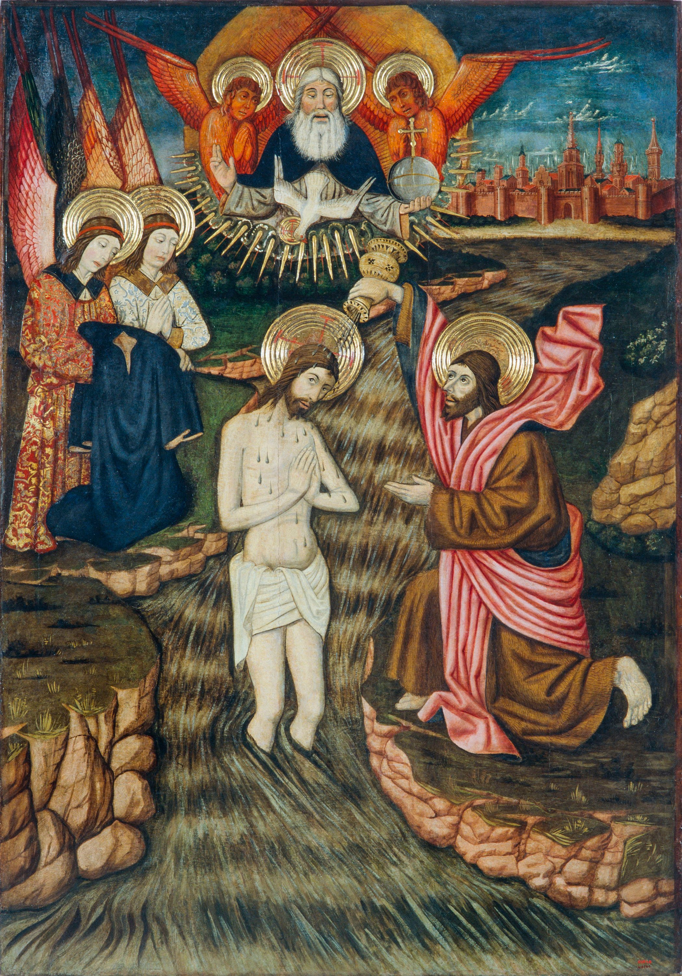
1445. Pedro García de Benabarre. Bautismo de Cristo. MNAC.

Slide 8
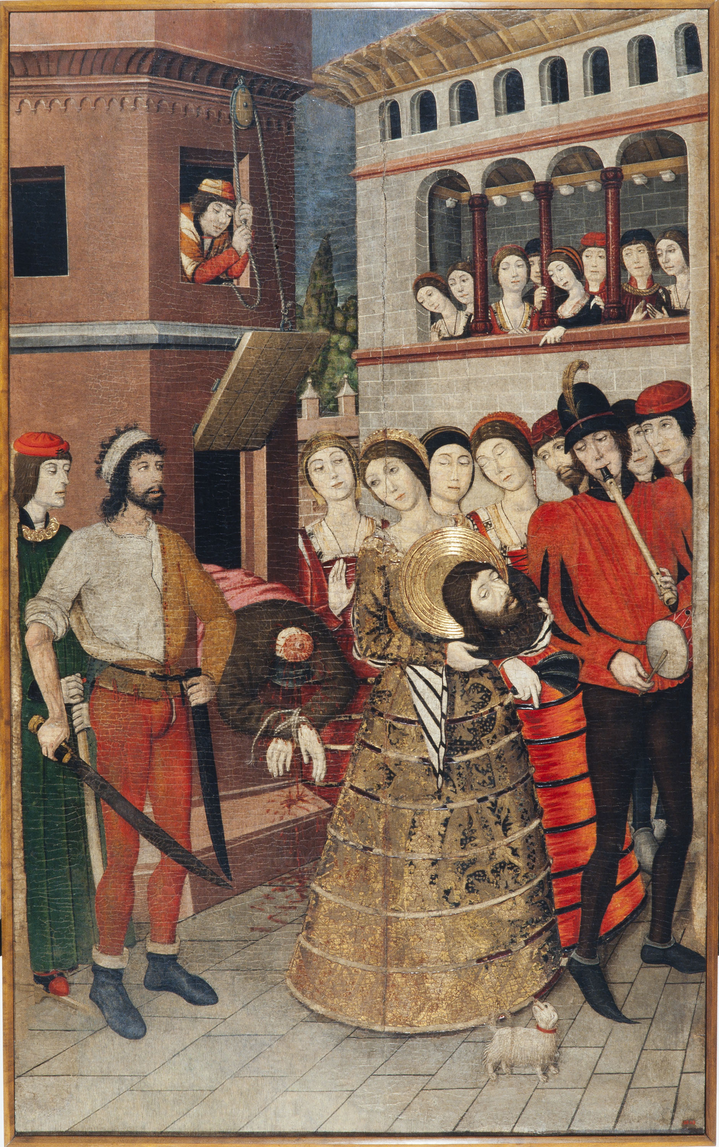
1445. Pedro García de Benabarre. Decapitación de San Juan Bautista. MNAC.

Slide 9
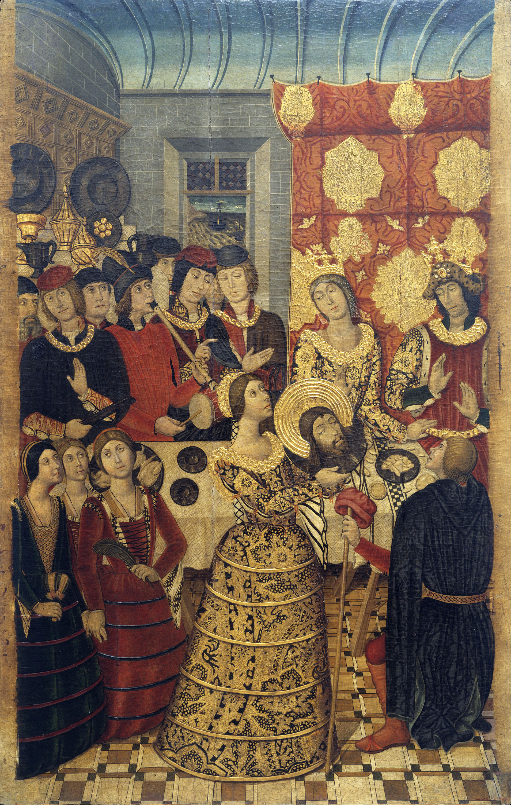
1445. Pedro García de Benabarre. Banquete de Herodes. MNAC.

Slide 10
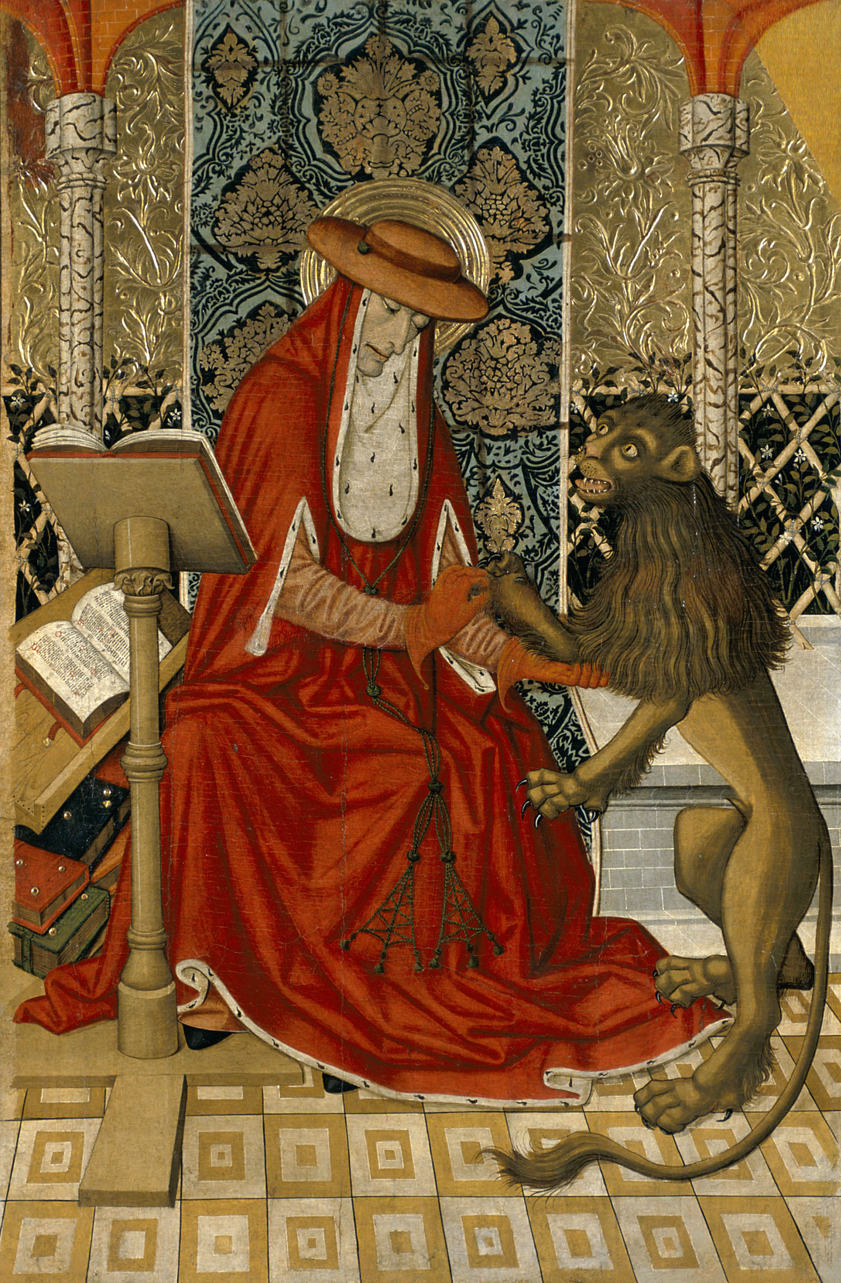
1445. Pedro García de Benabarre. San Jerónimo. MNAC.

Slide 11
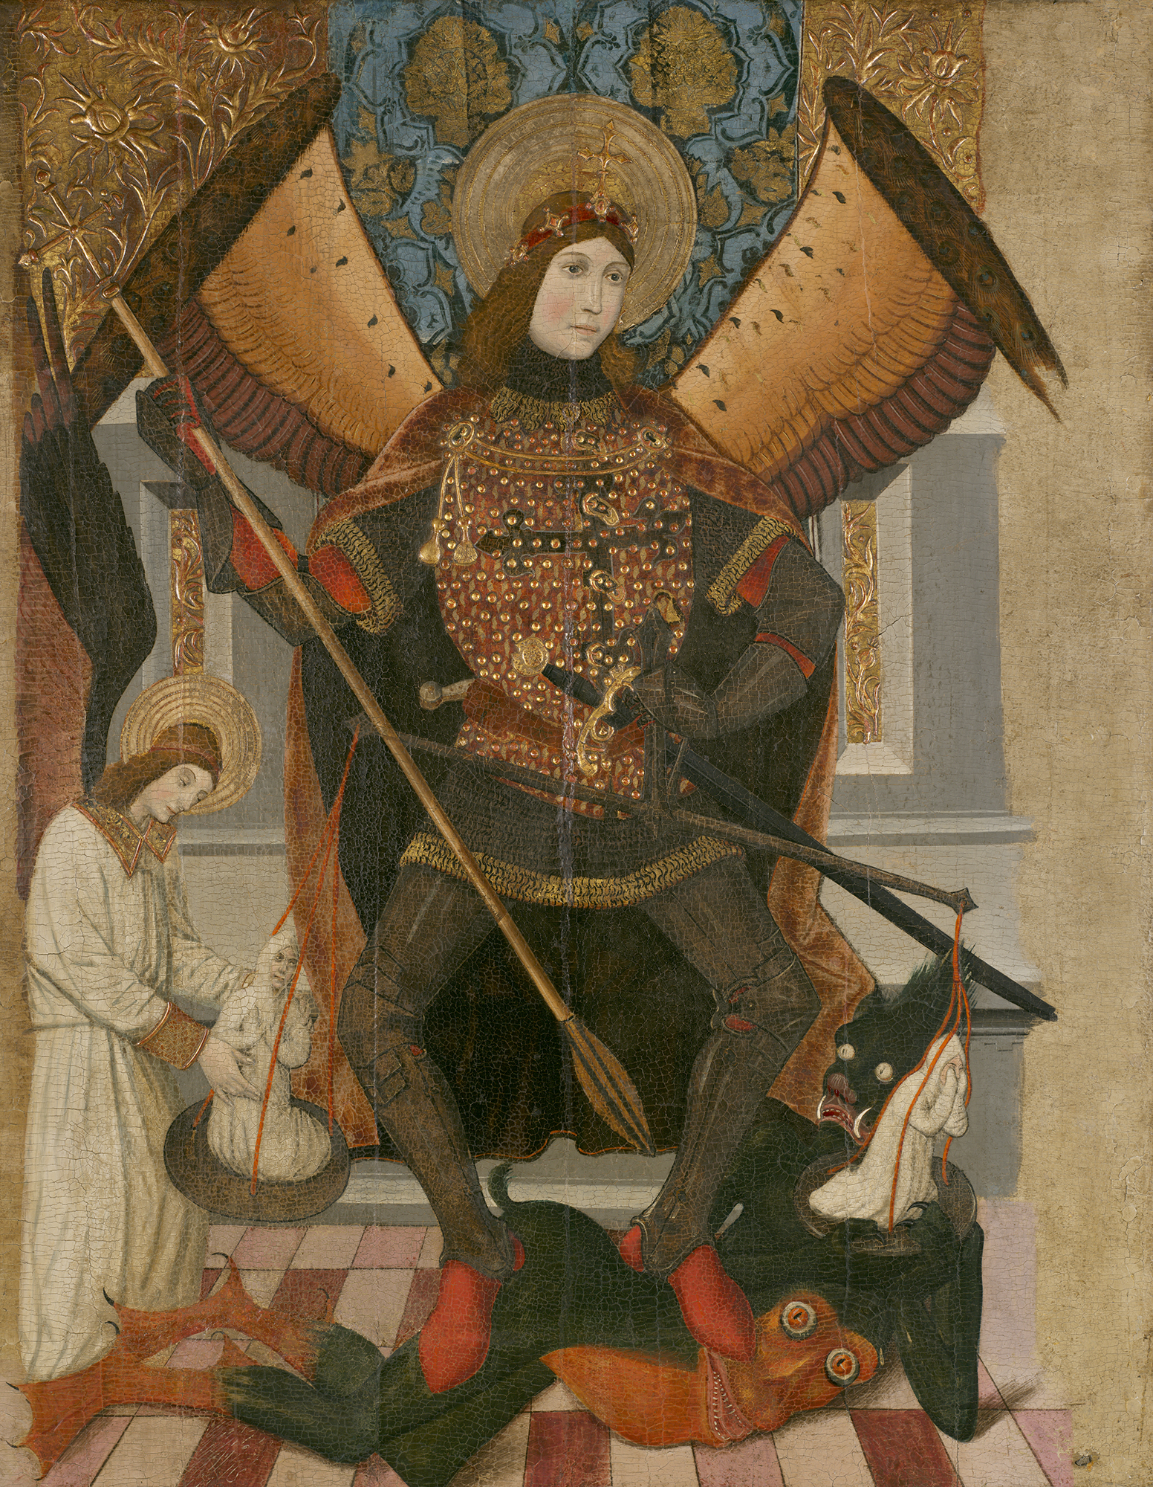
1445. Pedro García de Benabarre. San Miguel. Isabella Stewart Gardner Museum.

Slide 13
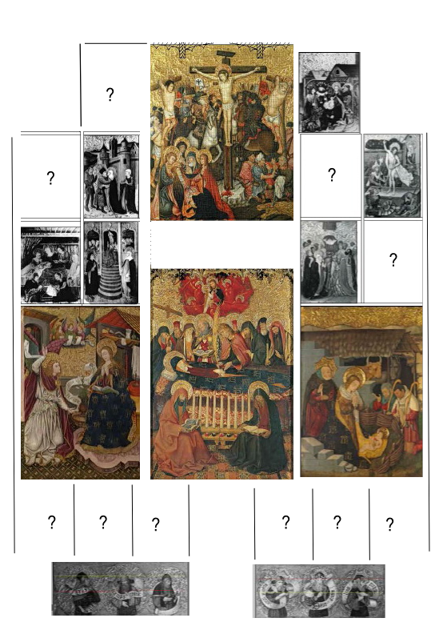
Reconstrucción hipotética del Retablo de Peralta de la sal (Huesca).

Slide 14
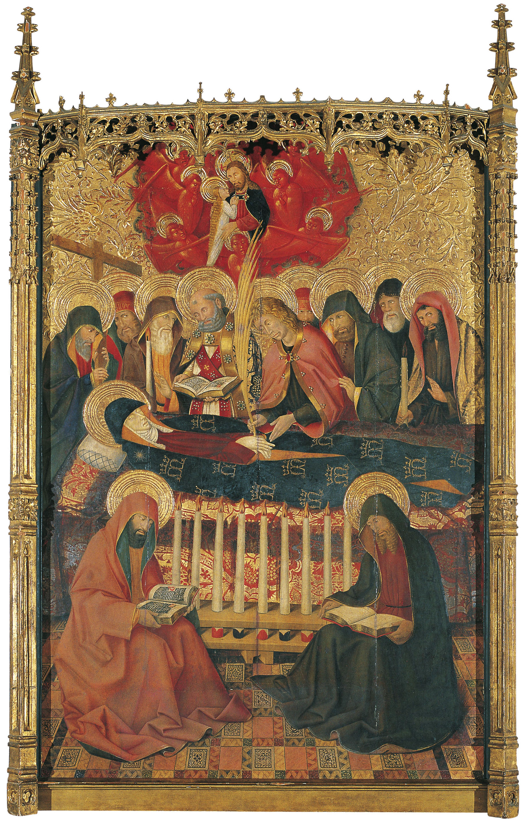
1445. Pedro García de Benabarre. Dormición de la Virgen. MNAC.
Compartimento central de un retablo dedicado a la Virgen.
Procede de Peralta de la Sal (Huesca)

Slide 15
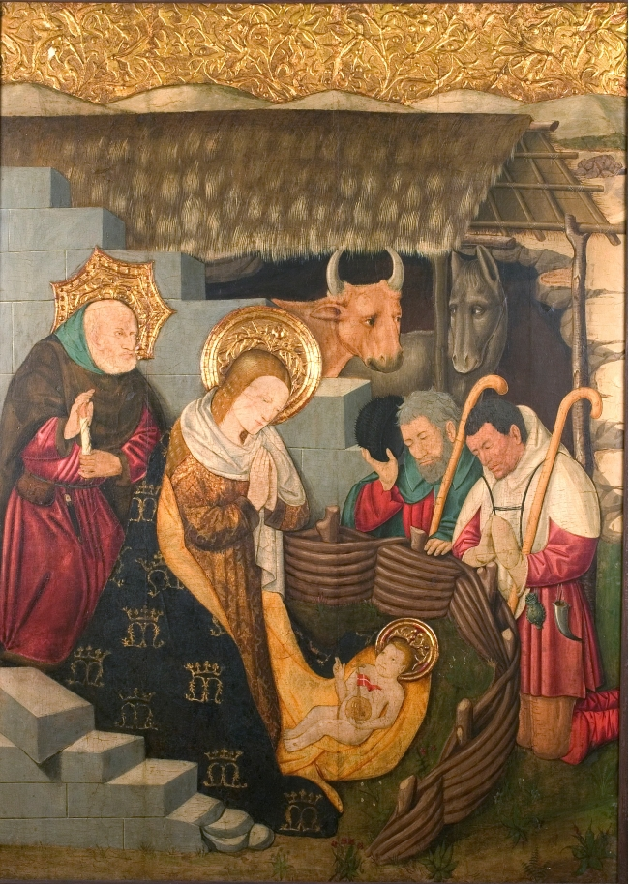
Jaume Ferrer y Pedro García de Benabarre.
Adoración de los pastores, retablo de Peralta de la Sal.
The Cleveland Museum of Art (Ohio, EE.UU.).

Slide 17
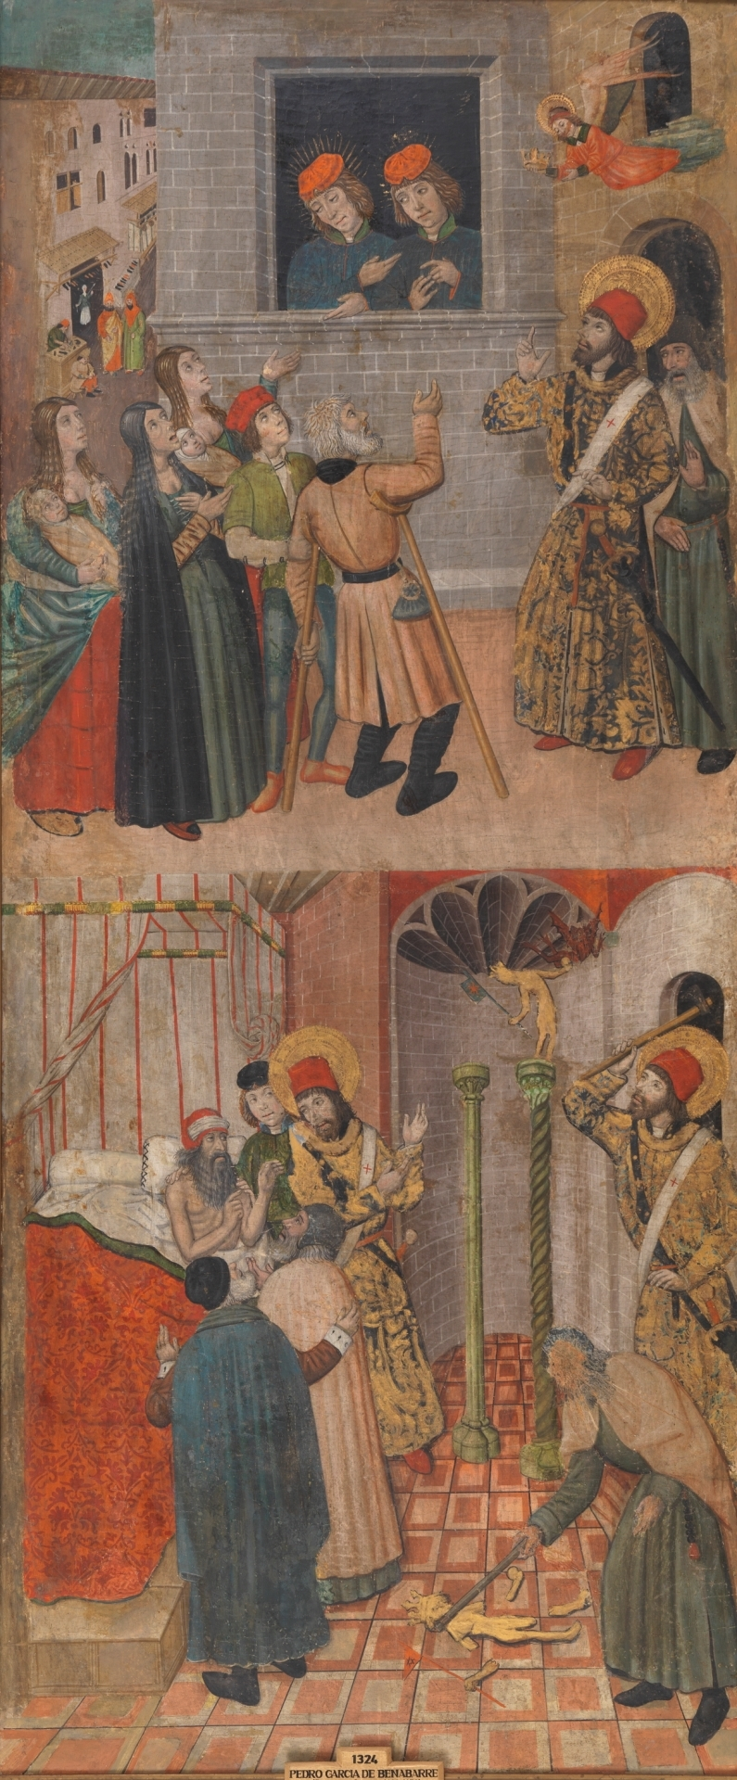
1455. Pedro García de Benabarre. Retablo de San Sebastián. Museo del Prado.
San Sebastián habla a Marcos y a Marceliano y san Sebastián y san Policarpo destruyendo los ídolos.
En el registro superior, en un escenario urbano con un taller de zapatero al fondo, san Sebastián exhorta a los hermanos Marcos y Marceliano, encarcelados a causa de su fe, para que desoigan las súplicas de sus familiares y no renuncien al cristianismo.
En el inferior, Sebastián y Policarpo destruyen las imágenes paganas para librar de su enfermedad al prefecto romano Cromacio.
El autor, influido por Jaime Huguet, trabajó en Aragón y Cataluña.

Slide 18
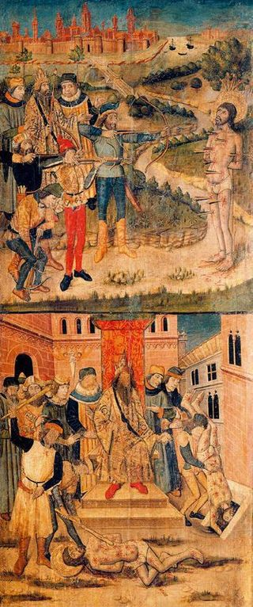
1455. Pedro García de Benabarre. Retablo de San Sebastián. Museo del Prado.
Martirio de San Sebastián y San Policarpo.
La escena inferior muestra al santo apaleado ante Diocleciano y cuando lo arrojan a un pozo. La superior representa al mártir asaeteado.
En el catálogo de 1933 se clasificaba esta tabla y su compañera (P01324) como obras de un anónimo influido por Pere Huguet.
Post las publicó, con dudas, como originales de García de Benabarre, y posteriormente las consideró seguras de su mano.
Por sus caracteres y sus medidas emparentan con el retablo de Ainsa.

Slide 20
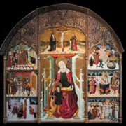
1456. Pedro García de Benabarre. Retablo de San Quirico y Santa Julita. Museo diocesano, Barcelona.
El retablo gótico se encargó a principios de la segunda mitad del siglo XV en el taller del pintor Bernat Martorell. Cuando el maestro Martorell murió, otro pintor, Miquel Nadal, fue el encargado de completarlo, tarea que finalmente llevaría a cabo el maestro Pere García de Benavarri.
El cuadro -óleo sobre tabla- está dedicado a los santos Quirze y Julita, propietarios de la parroquia de Sant Quirze del
Vallès. Las cuatro maderas que componen el retablo conforman un total de ocho escenas

Slide 22
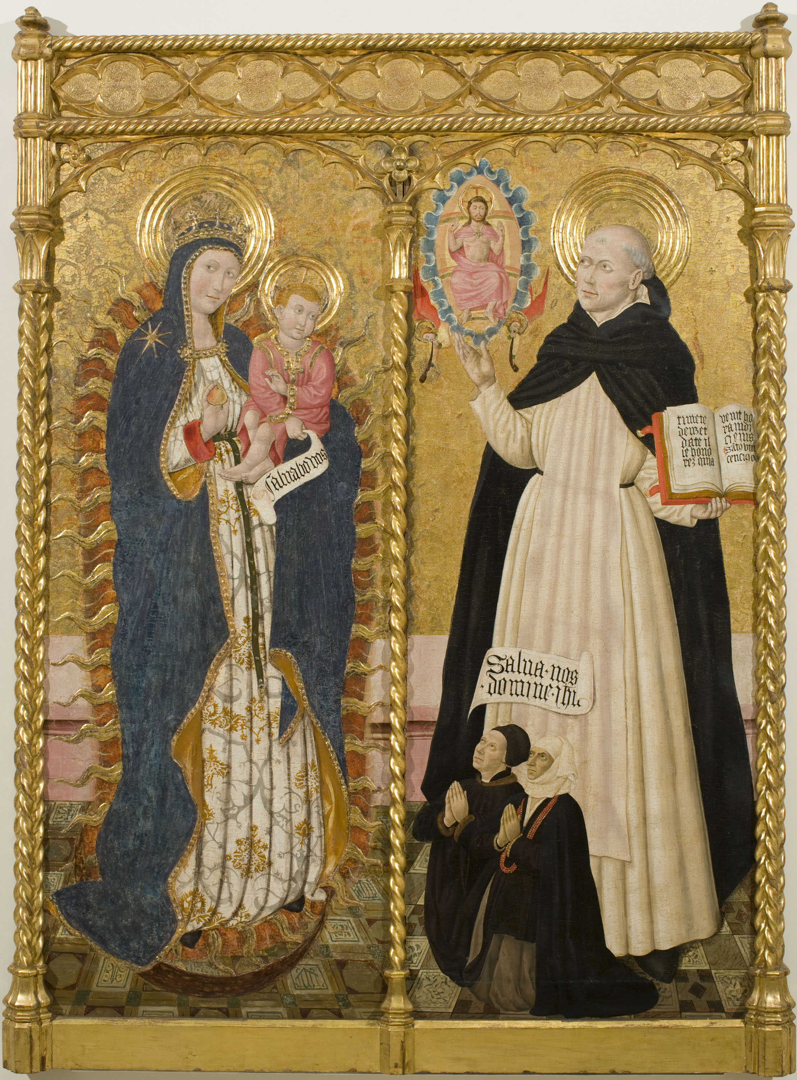
1459. Pedro García de Benabarre. Virgen y San Vicente Ferrer. MNAC.

Slide 24
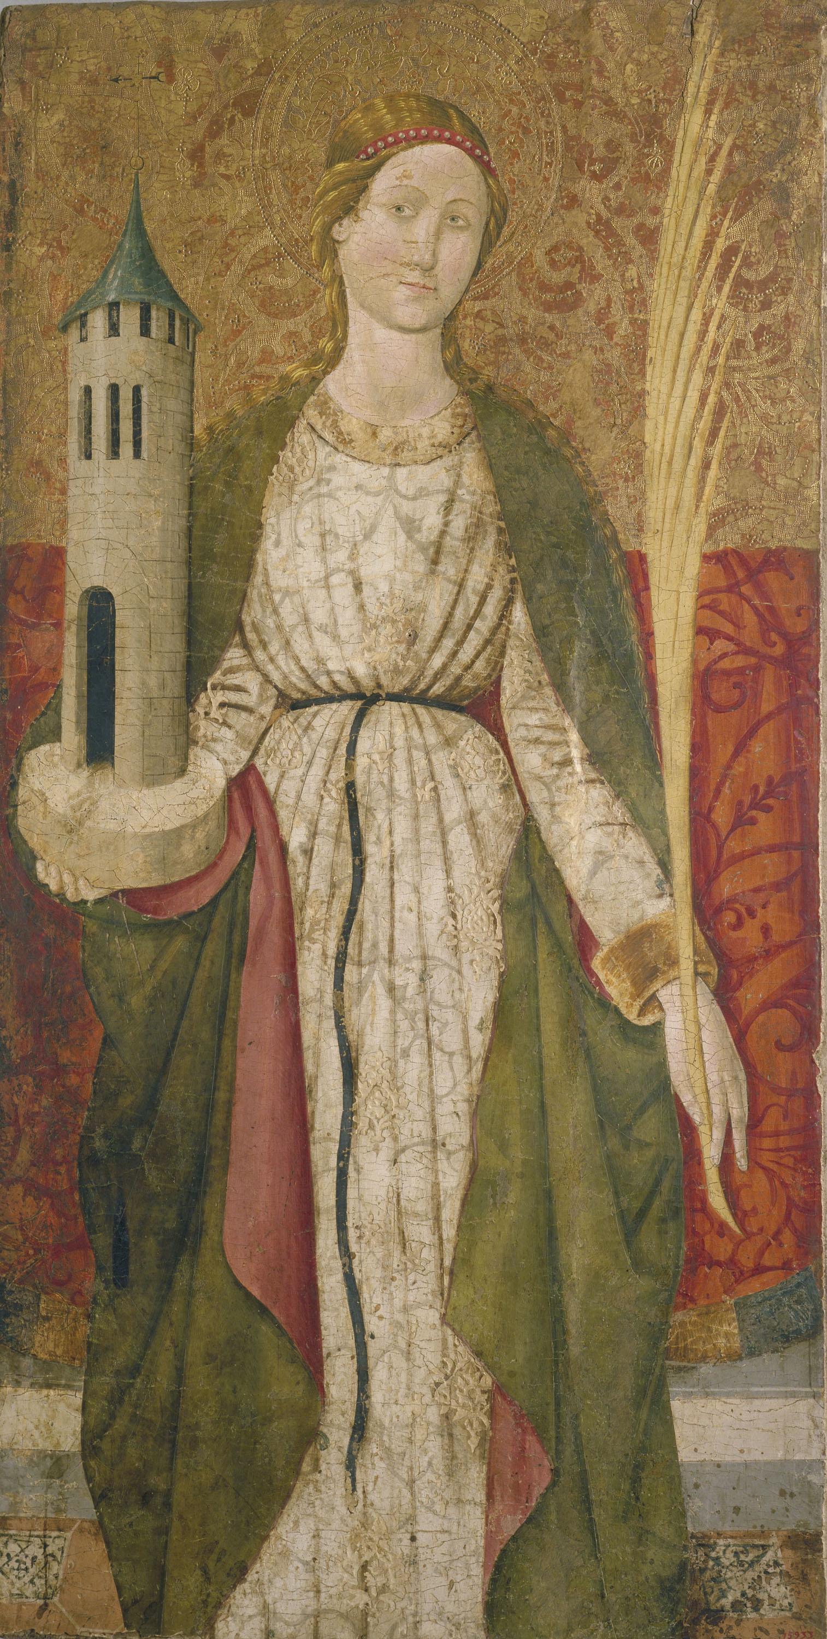
1460. Pedro García de Benabarre. Santa Bárbara. MNAC.

Slide 26
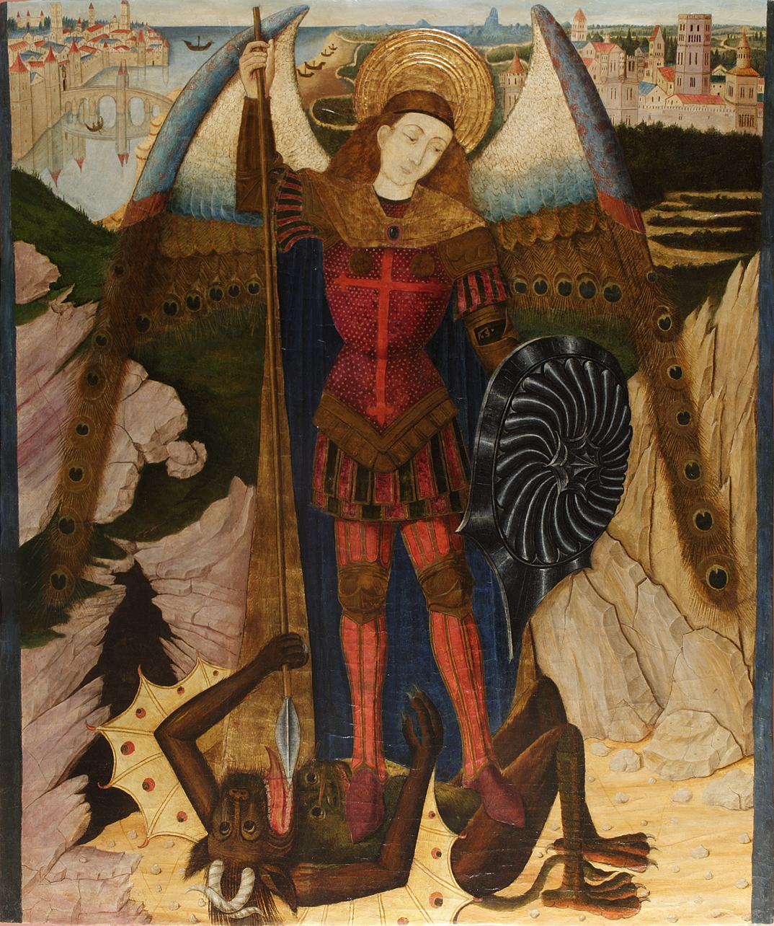
1460. Pedro García de Benabarre. San Miguel.

Slide 28
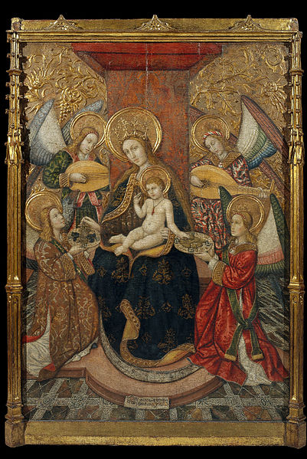
1470. Pedro García de Benabarre. Virgen. MNAC.
Procede de la Iglesia de Bellcaire de Urgell.

Slide 29
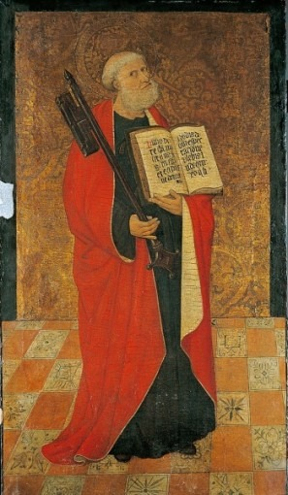
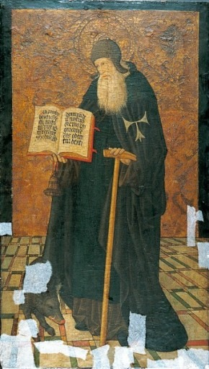
Pedro García de Benabarre. San Pedro y Antonio Abad. Museo Goya, Castres, Francia.
Procede de la Iglesia de Bellcaire de Urgell.
Una virgen entre ángeles... y santos | Cataluña | EL PAÍS (elpais.com)

Slide 31
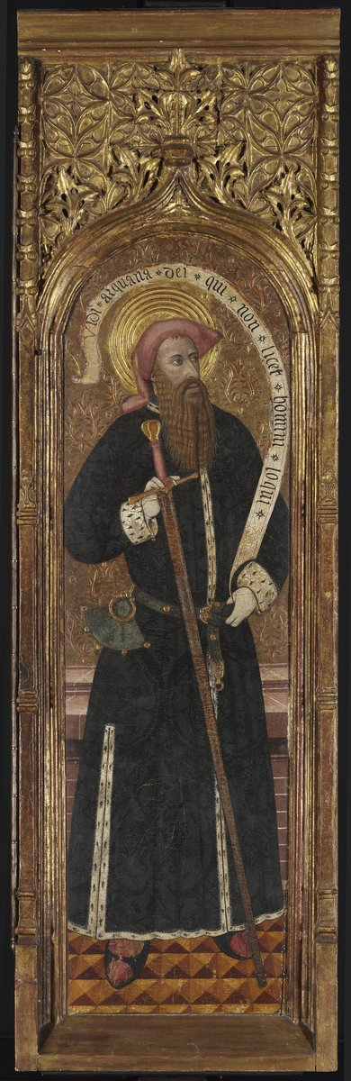
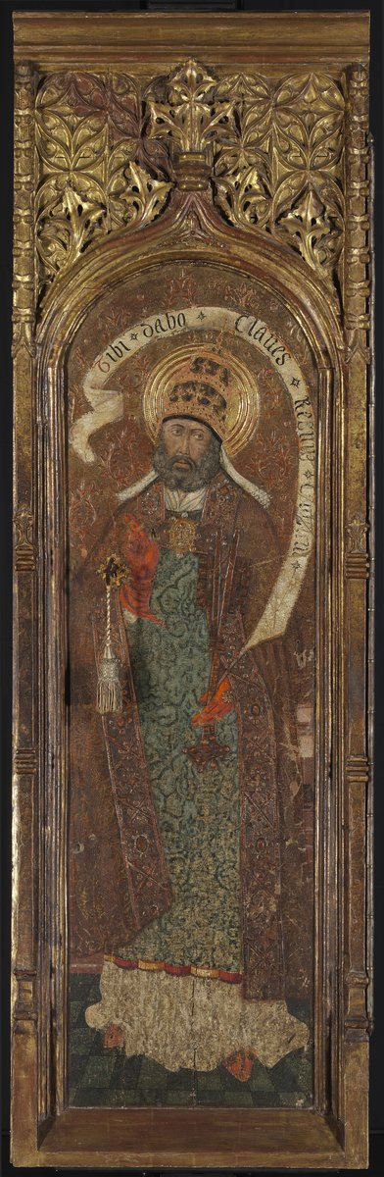
1470. Pedro García de Benabarre. San Pablo y San Pedro. Szépmüvészeti Múzeum.
Puertas laterales del retablo de la Virgen de Montañana con los santos Pedro Apóstol y Pablo, procedentes de la iglesia parroquial de Montañana (Huesca).

Slide 33
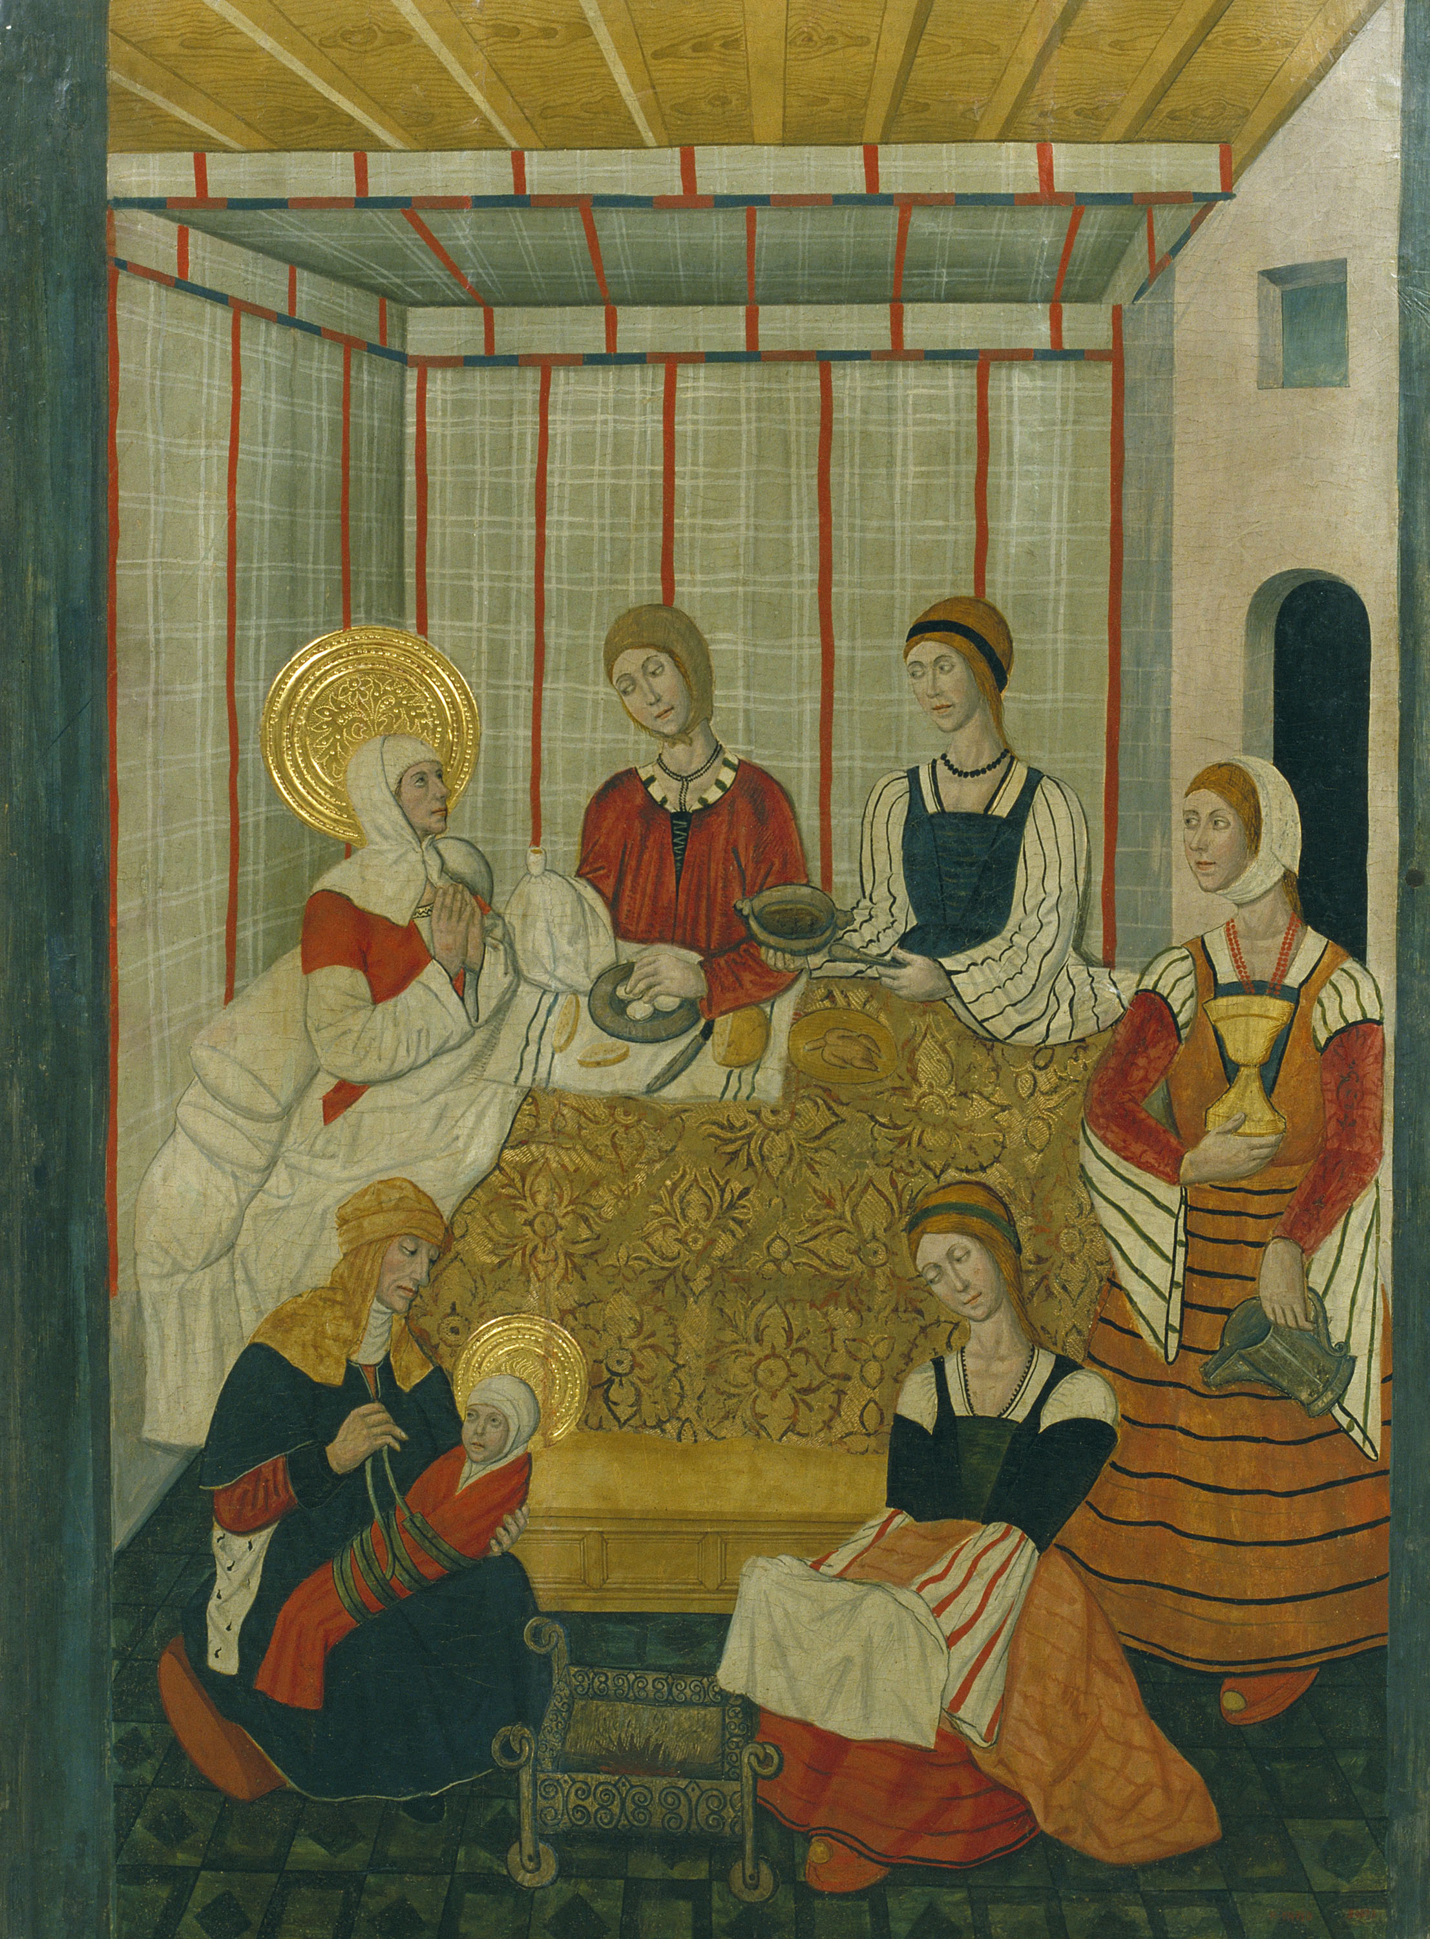
1475. Pedro García de Benabarre, Taller. Nacimiento de la Virgen. MNAC.

Slide 34
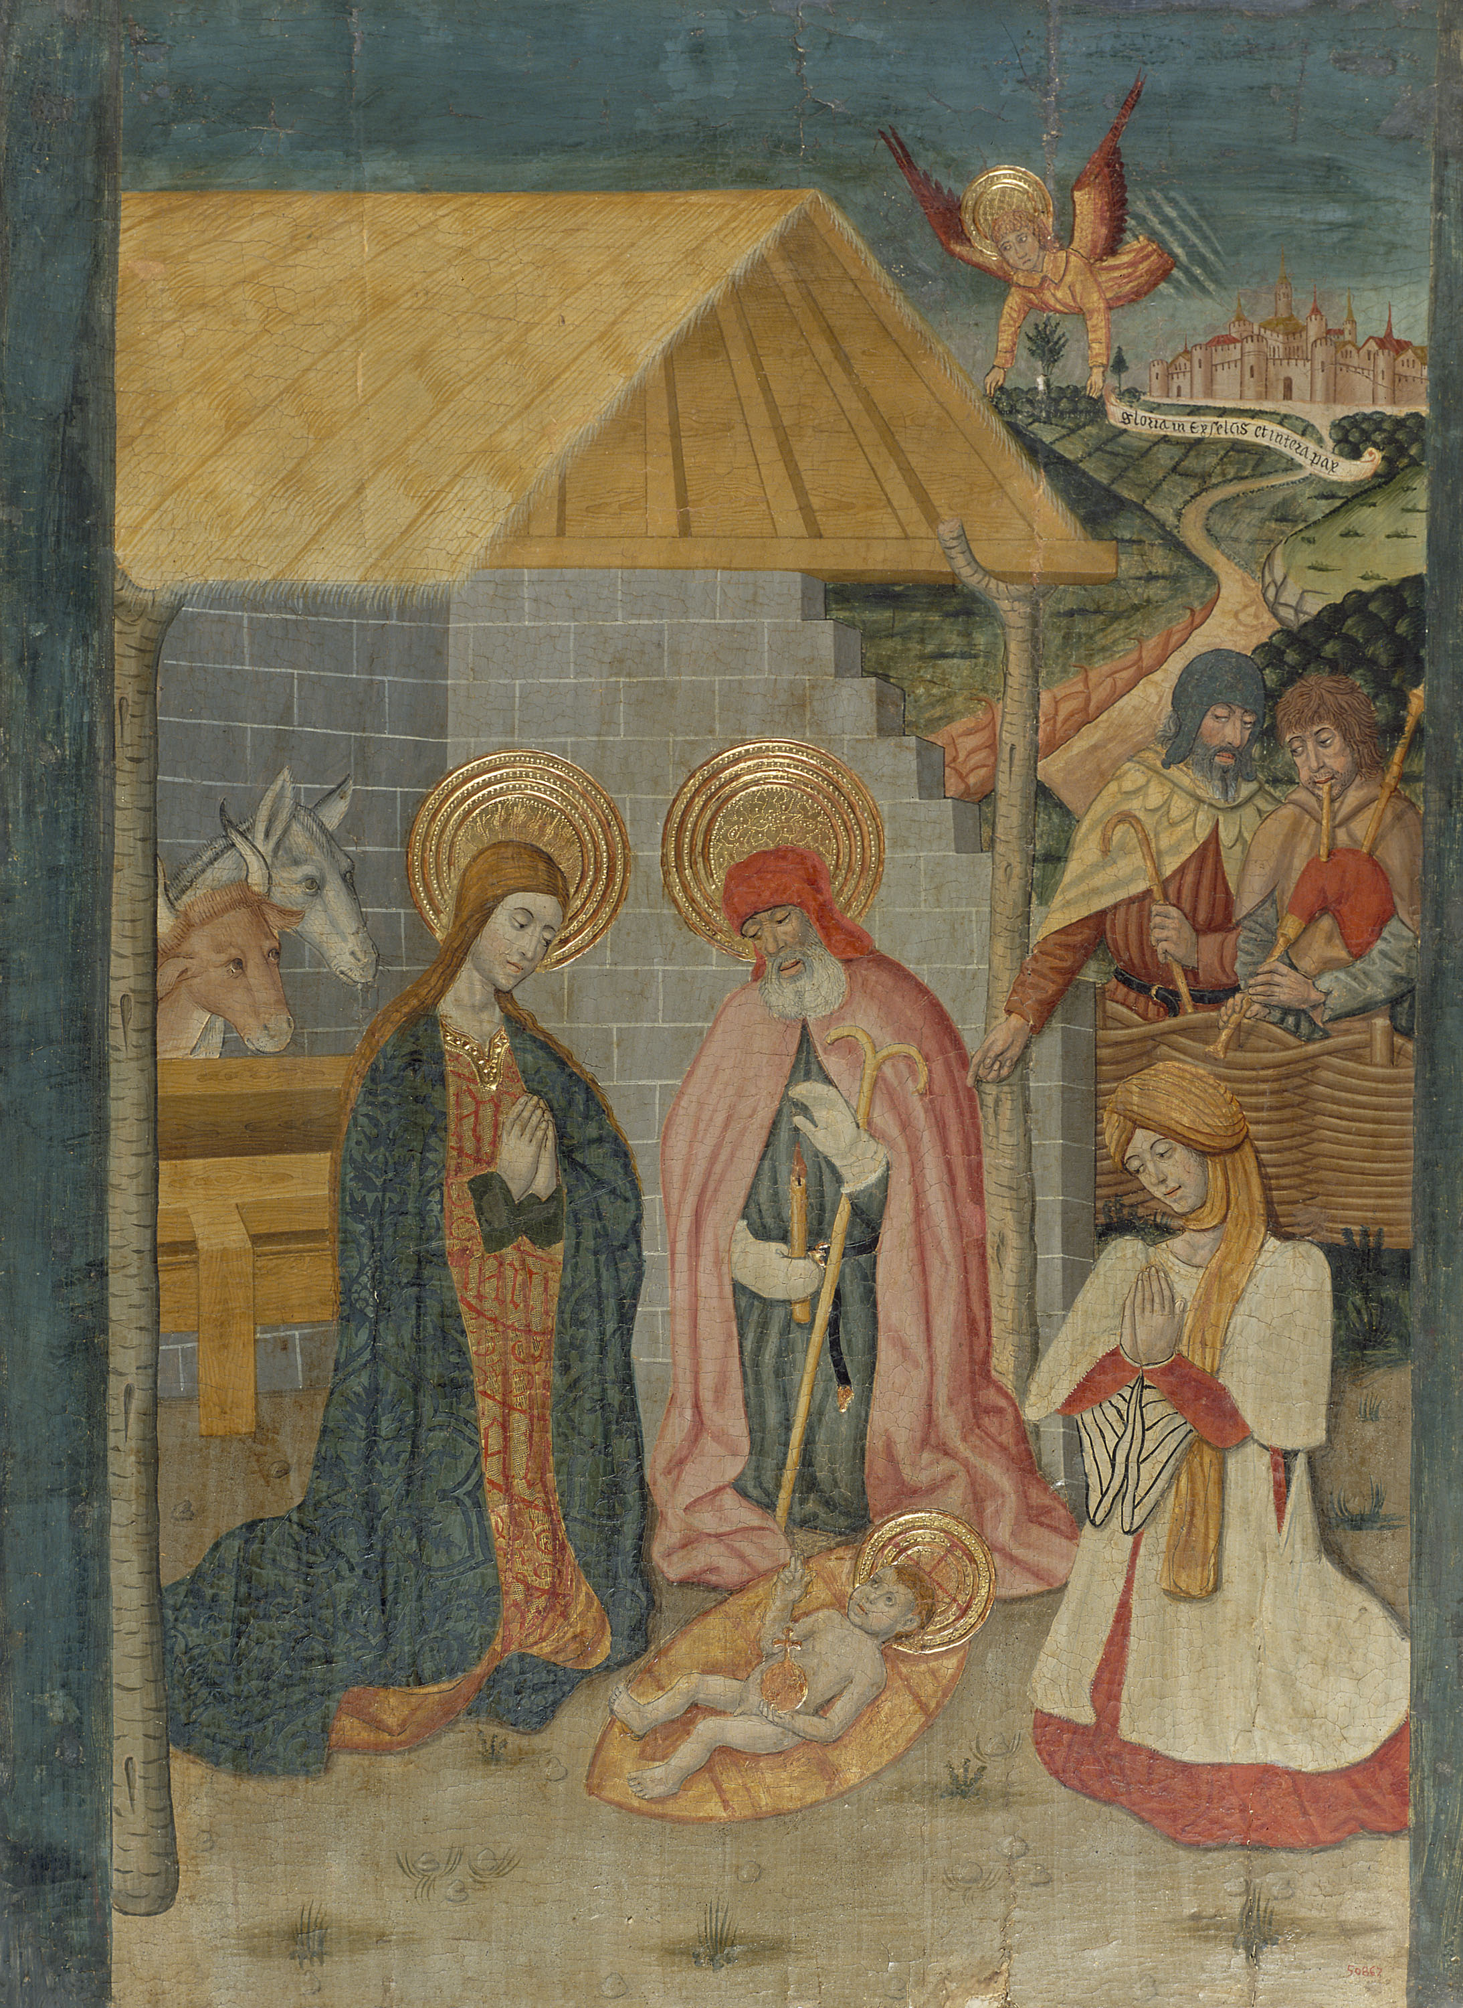
1475. Pedro García de Benabarre, Taller. Natividad. MNAC.

Slide 36
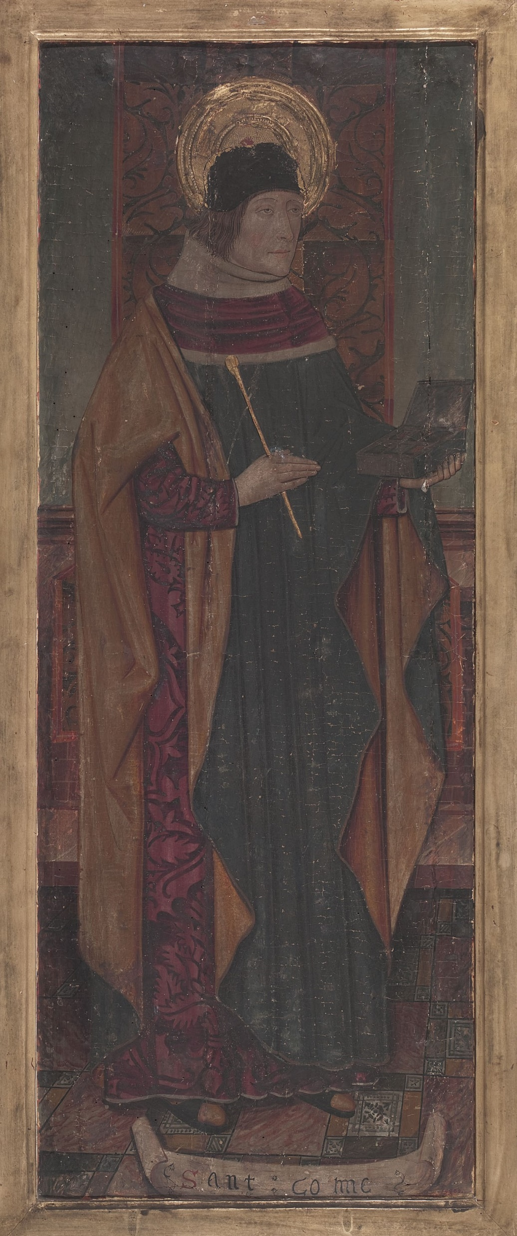
1475. Pedro García de Benabarre. San Cosme. MNAC.

Slide 38
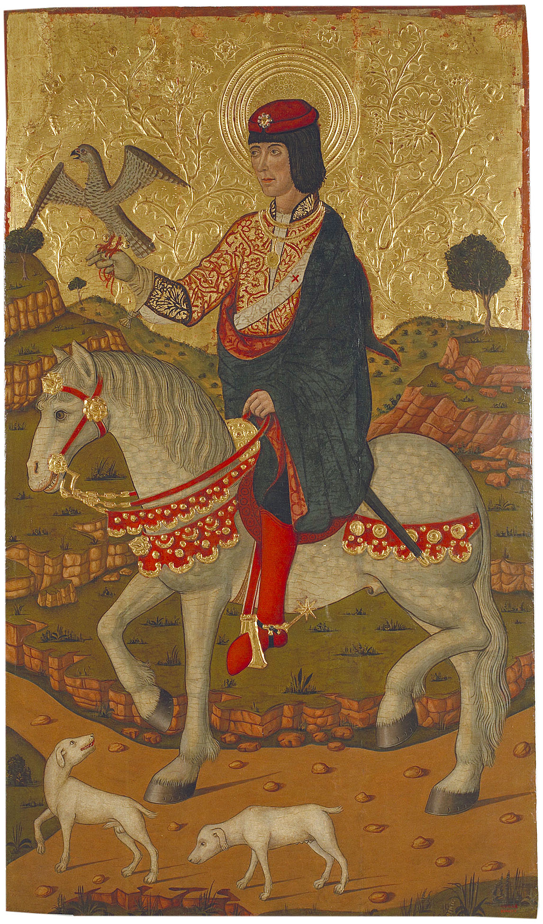
1485. Pedro García de Benabarre, Taller. San Julio a caballo. MNAC.

Slide 39
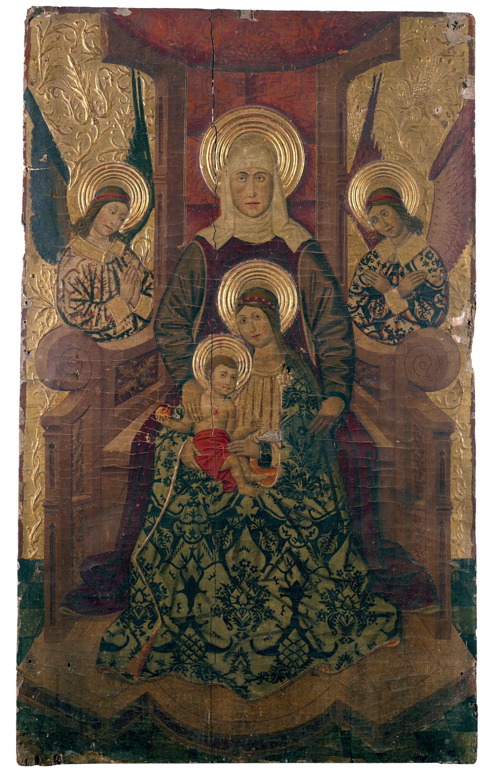
1485. Pedro García de Benabarre. Santa Ana. MNAC.
Pintura sobre tabla de la Ana Triple —Santa Ana con su hija la Virgen María y el Niño— junto a dos ángeles, parte principal de un retablo procedente del Convento de Santa Clara de Barbastro (Huesca).

Slide 41
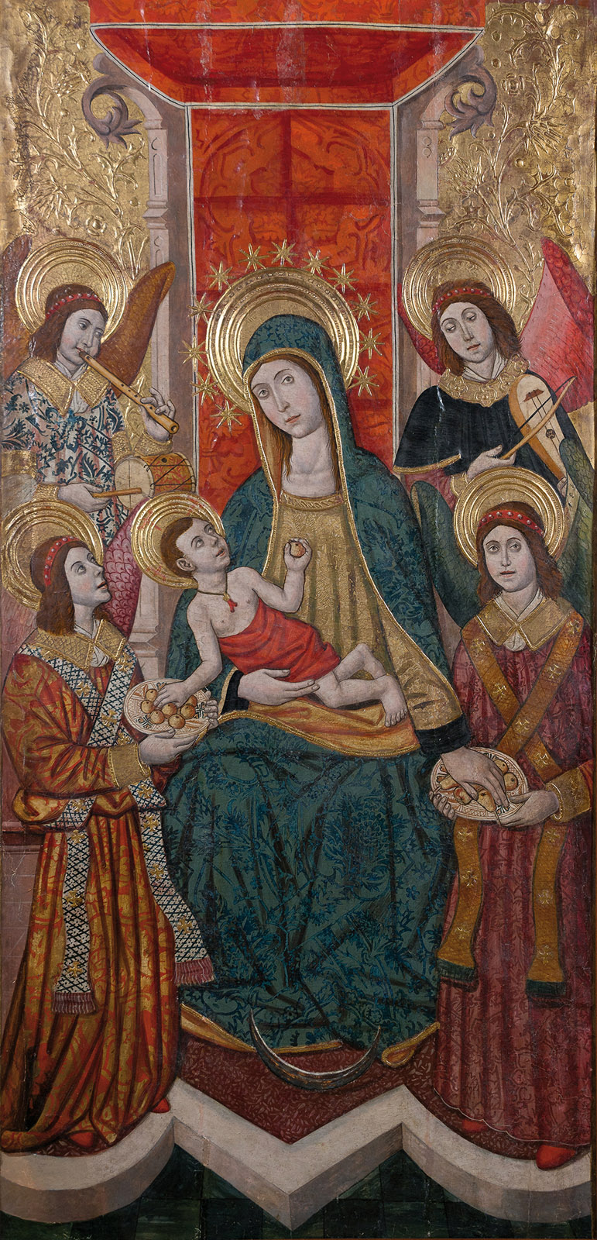
1485. Pedro García de Benabarre. Virgen con ángeles.

Slide 43
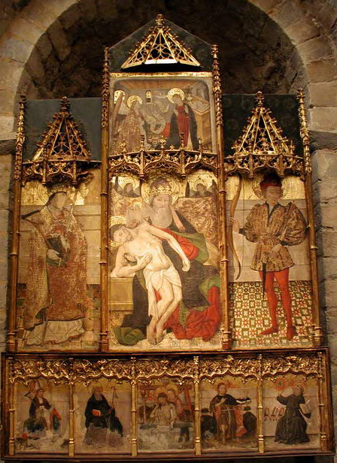
Pedro García de Benabarre. Retablo de la Santísima Trinidad. Monasterio de San Pedro de Siresa, Huesca.

Slide 45
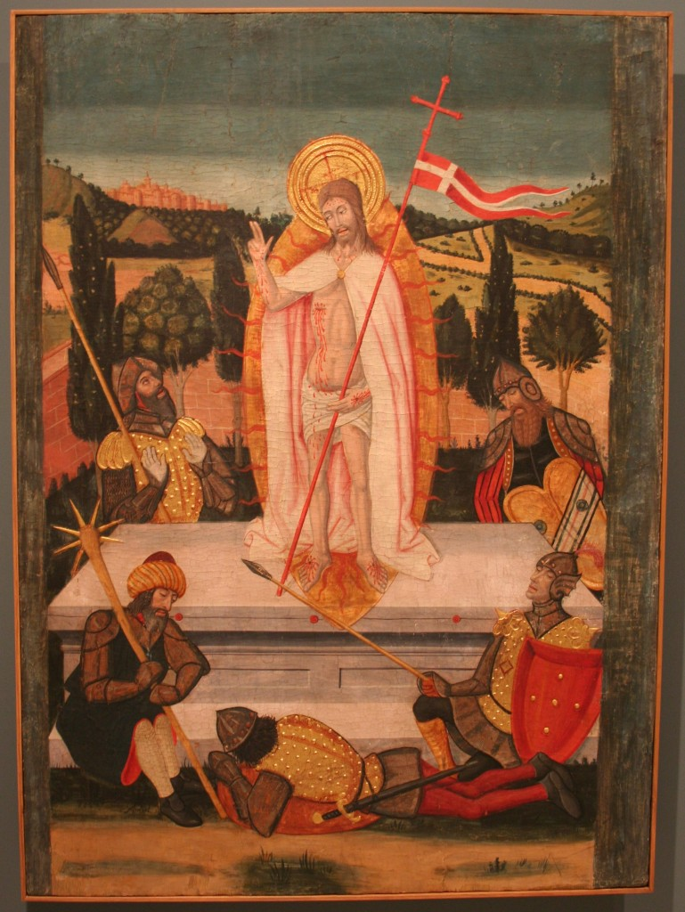
Pedro García de Benabarre. Resurrección. Museo de Huesca.
La tabla pertenecía a un desparecido retablo cuya advocación y procedencia se desconoce.

Slide 47
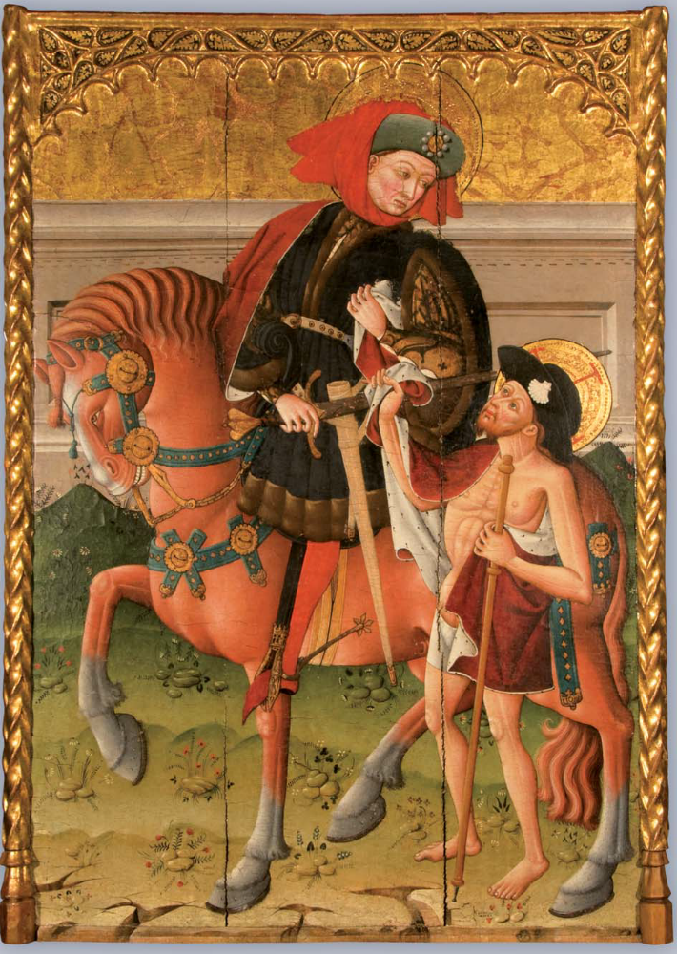
San Martín repartiendo su capa con un pobre, taller de Blasco de Grañén en colaboración con Pedro García de Benabarre, Museo Nacional de Arte de Cataluña, Barcelona.

Slide 49
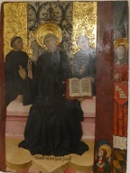
Pedro García de Benabarre. San Benito. Iglesia de San Miguel arcángel, Graus, Huesca.

Slide 50
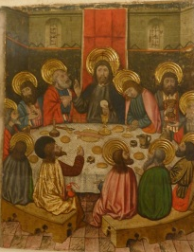
Pedro García de Benabarre. Última cena. Iglesia de San Miguel arcángel, Graus, Huesca.

Slide 51
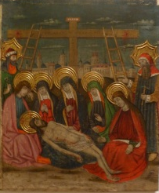
Pedro García de Benabarre. Llanto por Cristo. Iglesia de San Miguel arcángel, Graus, Huesca.

Slide 53
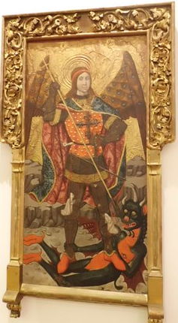
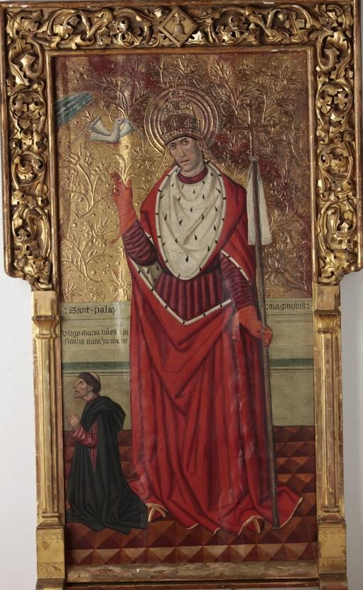
Pedro García de Benabarre.
San Miguel. Museo Diocesano de Barbasro-Monzón.
San Pelagio, Papa. Gobierno de Aragón.

Slide 55
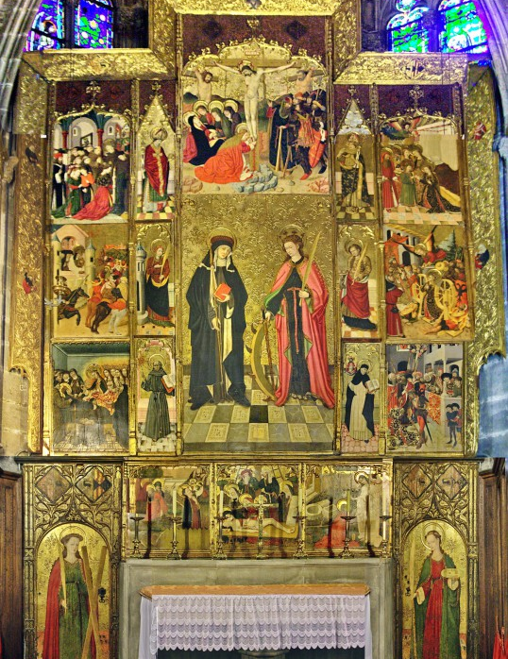
Miquel Nadal y Pedro García de Benabarre. Retablo de Santa Clara y Santa Catalina. Catedral de Barcelona.

Slide 56
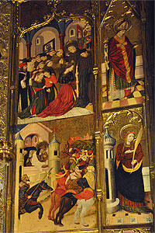
Profesión de santa Clara
San Nicolás de Bari
Santa Clara expulsa a los infieles
Santa Bárbara

Slide 57
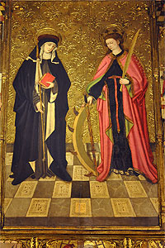
Santa Clara y Santa Catalina.

Slide 58
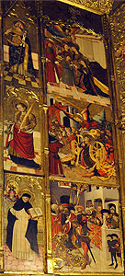
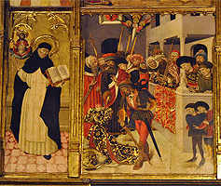
San Luís de Tolosa - Matrimonio místico
San Luís de Tolosa - Matrimonio místico de santa Catalina
Santa Ágata - Martirio de santa Catalina
San Vicente Ferrer - Decapitación de santa Catalina de santa Catalina
Santa Ágata - Martirio de santa Catalina
San Vicente Ferrer - Decapitación de santa Catalina

Slide 59
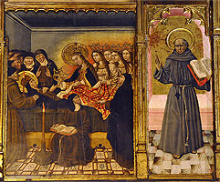
Muerte de santa Clara
San Bernardino de Siena

Slide 60
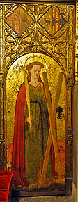
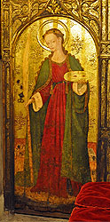
Santa Eulalia
Santa Lucía

Slide 62
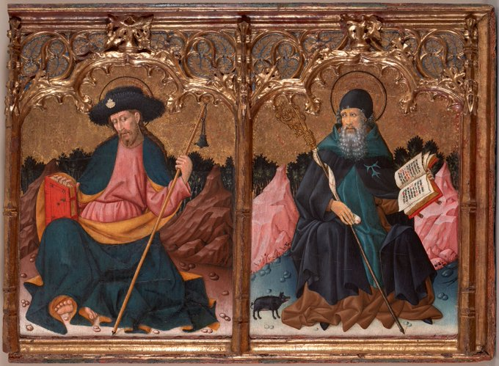
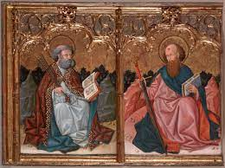
Pedro García de Benabarre.
Tablas de una predela que se atribuyen a este pintor subastadas en el 2019.

Slide 64
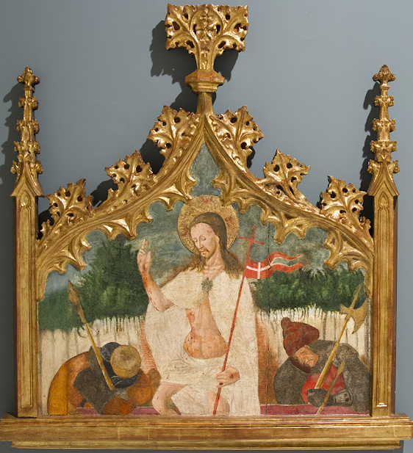
Pedro García de Benabarre. Resurrección. Museo Diocesano, Huesca.

Slide 66
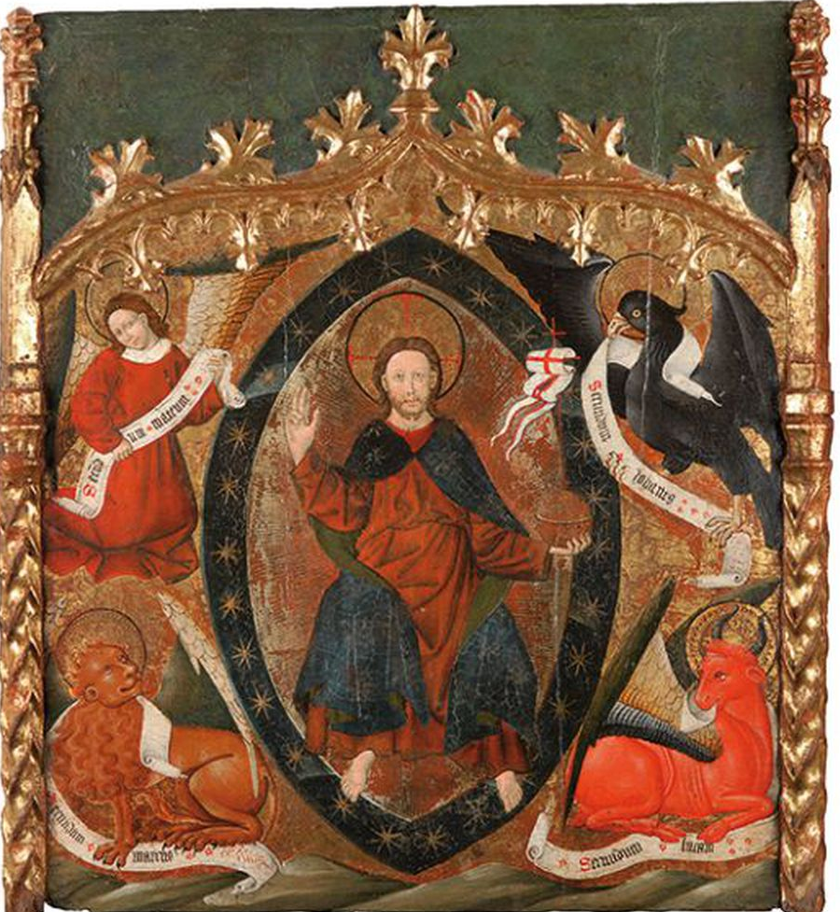
Pedro García de Benabarre. Cristo y el Tetramorfos.

